Slide 1
中華電信公司 111 年第 5 次 從業人員(具工作經驗)遴選簡報
日期： 111.03.31(四)
報告人：涂宇欣

Slide 2
金融科技技術發展個人建議(含以下內容)
資訊技術近期發展的觀察
數位金融與金融科技發展觀察
個人投入純網銀系統研發構想
專業議題報告-請簡述純網銀技術發展趨勢

Slide 3
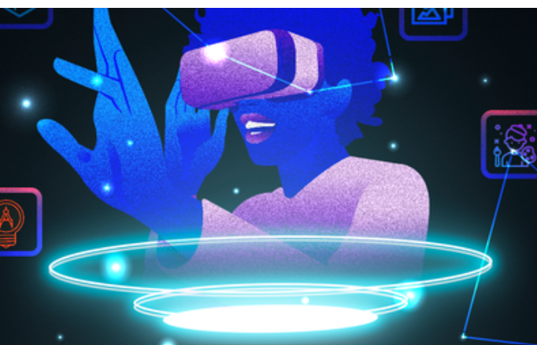
一、資訊技術近期發展的觀察-元宇宙
沉浸式
社交性
元宇宙主要是描述一個持久化和去中心化的線上虛擬環境。此虛擬環境將可以通過虛擬實境眼鏡VR、擴增實境眼鏡AR、手機、個人電腦和電子遊戲機進入人造的虛擬世界。
元宇宙可以帶來極致的沉浸式體驗，具備對現實世界的替代性，而NFT則成為元宇宙中的基礎設施技術
做為現實世界的替代品，元宇宙必須有較強的社交性
永續性
開放性
一個正在進行時的平行世界
元宇宙不屬於任何一個國家或企業所有
Metaverse
完備的經濟系統
豐富的內容生態
有一套支援其運作的經濟系統與文明規則
每個人既是內容和服務的需求方，又是創作方
六大特徵示意圖

Slide 4
一、資訊技術近期發展的觀察-非同質化代幣NFT (Non-fungible token)
NFT是一種區塊鏈技術，擁有專屬個別編號，每枚NFT上都有一個編碼，具有不可替代、不可分割、獨一無二的特色。每位買家買的是某項數位資產的「所有權」，每一個NFT所代表的物件都不一樣，可以是一張圖片、一部短片，又或者是一首音樂等多樣的形式，彼此無法互相取代，也不能再分割成更小的單位。
優點 | 缺點
透明度高、好追蹤 | 市場泡沫化
防範偽造 | 錢包遭竊
流通性高
資產虛實整合

Slide 5
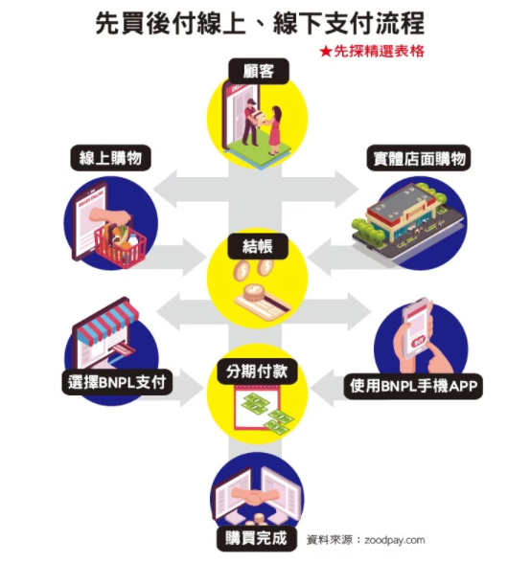
二、數位金融與金融科技發展觀察-先買後付 BNPL（Buy Now, Pay Later)
使用該方式消費讓消費者可先取得產品服務，在一定期間後再將錢付給BNPL公司，且付款方式可分為一次付清及分期付款。例如：Pchome
優點 | 缺點
金融小白也可信用消費，加速實現金融普及化 | 容易讓衝動購物的消費者陷入消費陷阱
信用不佳、收入不穩的消費者
無摩擦的便利支付體驗

Slide 6

二、數位金融與金融科技發展觀察-資安威脅
分成詐騙簡訊及偽冒網站、商業電子郵件兩類
透過社交工程手法或系統的未修補漏洞來執行
網路釣魚
進階持續性滲透攻擊
透過加密檔案來迫使企業支付贖金以恢復資料及系統運作
透過殭屍網路發送大量網路流量來癱瘓企業系統
勒索病毒
分散式阻斷服務攻擊

Slide 7
三、個人投入純網銀系統研發構想-法遵科技
指使用新科技以更有效且更有效率的方式，解決法規以及法令遵循的要求。
法遵科技五大類別:
1、法規監理機制：接收最即時的法規情報、法規遵循、以及提交給給監管單位的法規報告書。
2、潛在風險管理：包括識別風險、評估風險和降低風險的工作。
3、內部監控管理：主要協助企業在導入法遵科技時，對企業之內部人員進行管理及監控。
4、客戶識別系統：身分管理與認識客戶的執行流程，為防制洗錢查核的重要程序
5、金融犯罪防治：可以即時監控金融交易，分析並偵測可疑的交易，及早預防。

Slide 8

三、個人投入純網銀系統研發構想-虹膜驗證
人眼的基本構造可以分為「白眼球」及「黑眼球」兩部分，而黑眼球又可拆分為中央深色圓點的瞳孔區，以及其周圍的環狀顏色組織─「虹膜區」，由於它擁有特殊的紋理圖案，因此構成了虹膜識別的基礎。「虹膜辨識技術」是透過紅外線搭配夜視攝影機，對瞳孔外的環狀虹膜進行認證解鎖，一個眼睛上的虹膜可以找出約240個不同的特徵點，相較於指紋的40個特徵點來說，明顯高出許多，因此前者具有更高的精準性，也是目前安全性最高的生物辨識方式。

Slide 9







四、專業議題報告-請簡述純網銀技術發展趨勢-現在(實虛整合)
純網銀 |  | 優點：刺激金融服務創新、線上服務、較容易獲得消費者資料、異業結盟 缺點：資安風險、市場競爭、成本高
數位銀行 |  | 優點：活存利息高、換匯享有折扣、線上操作方便與快速 缺點：滿足銀行多種條件才能享有活存優惠、帳號密碼有遭冒用可能性
網路銀行 | 各家傳統銀行 | 優點：面對面服務顧客 缺點：服務受限於營業時間

Slide 10
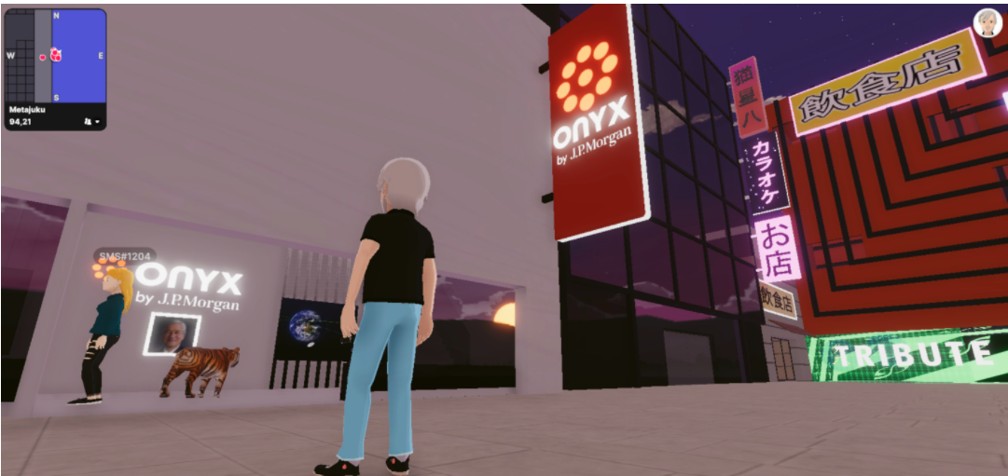
四、專業議題報告-請簡述純網銀技術發展趨勢-未來(虛實整合)
元宇宙中建立網路銀行
雖然目前元宇宙已經可以做借貸、支付、資產管理和保險等等的內容，但唯有把虛擬與現實的結合才有意義，可把純網銀優勢帶入其中，在元宇宙建立純網銀分行並提供服務，利用元宇宙中的遊戲互動方式，讓客戶可以用輕鬆了解商品，以達到行銷的目的，藉以結合現實網路與元宇宙中的鏈結。
摩根大通的元宇宙银行

Slide 11
報告完畢
敬請指教

